Slide 1
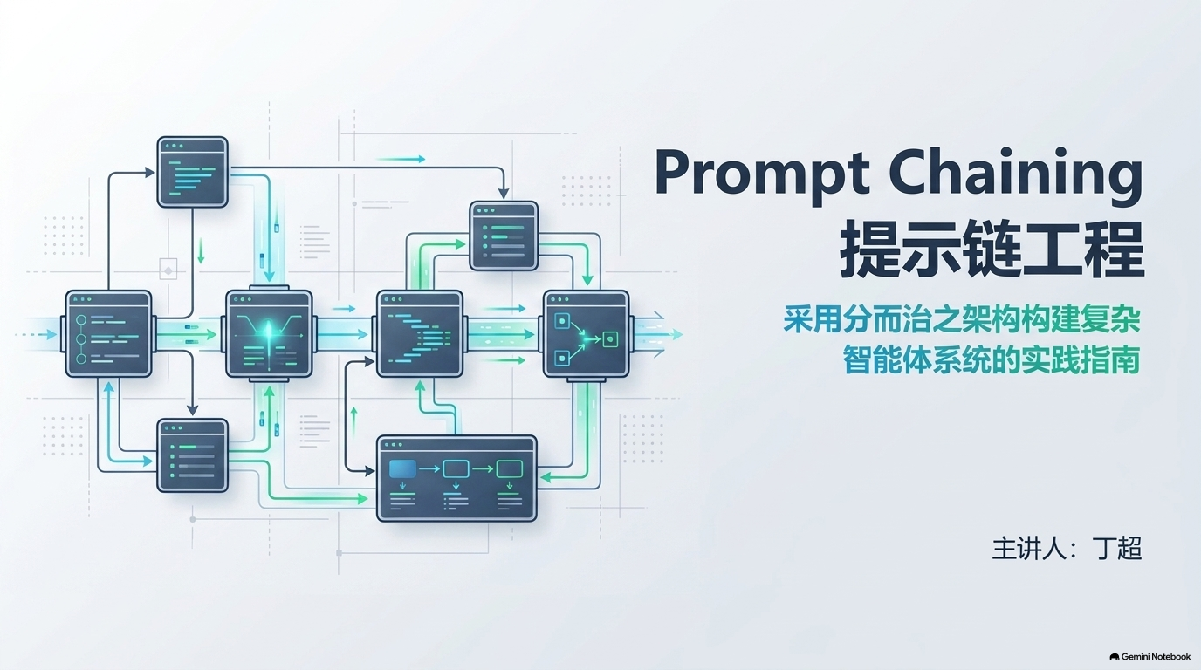

Slide 2
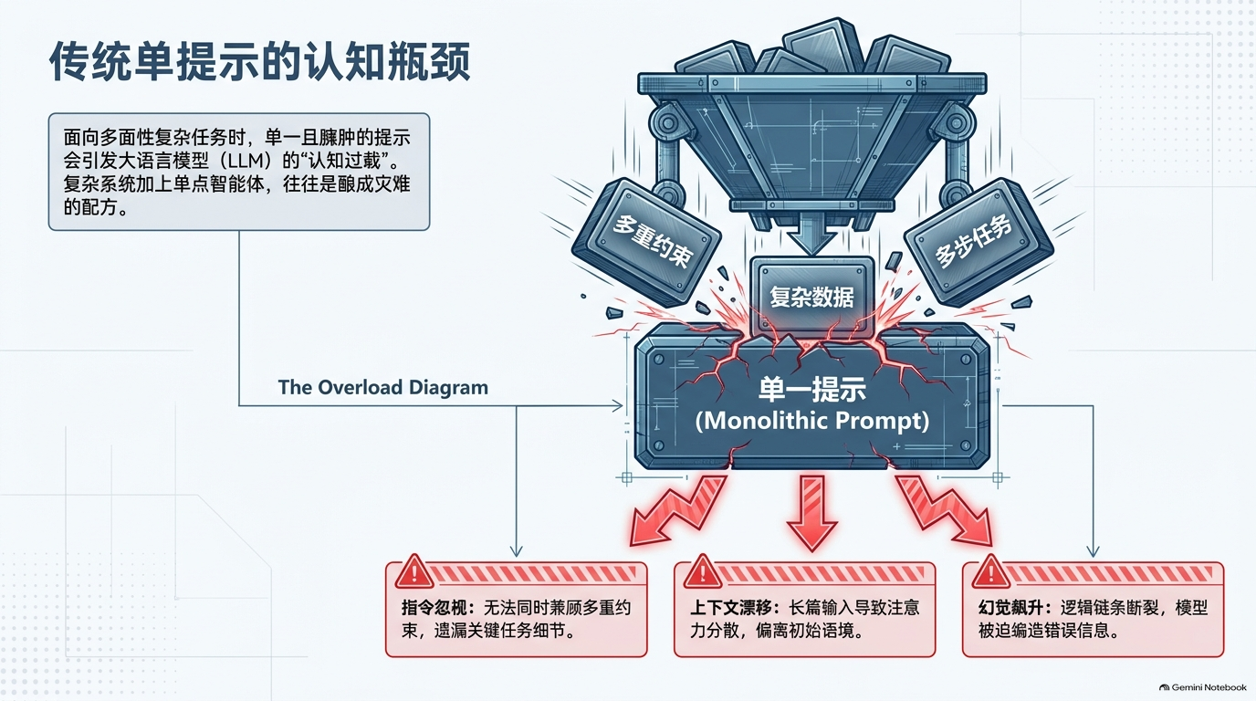

Slide 3
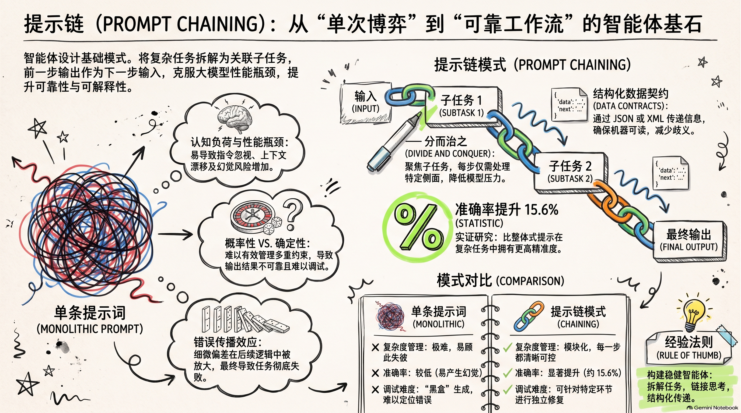

Slide 4
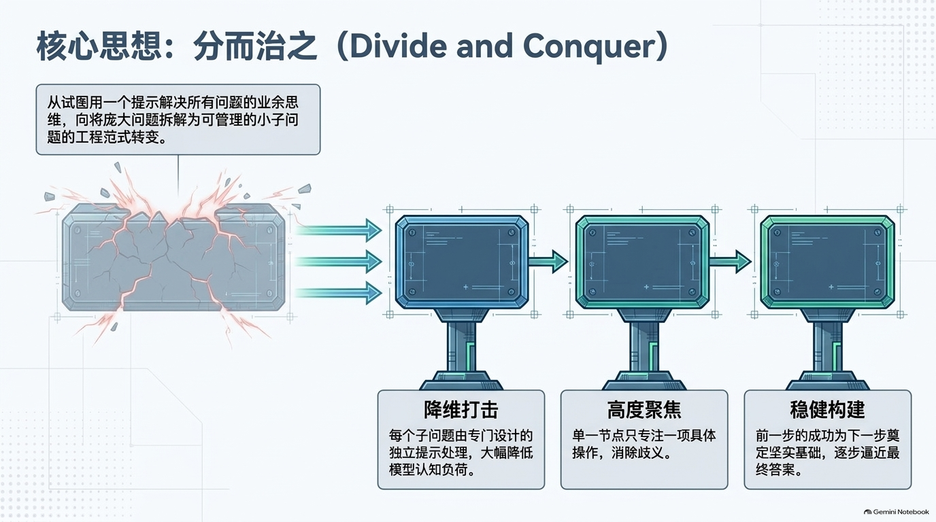

Slide 5
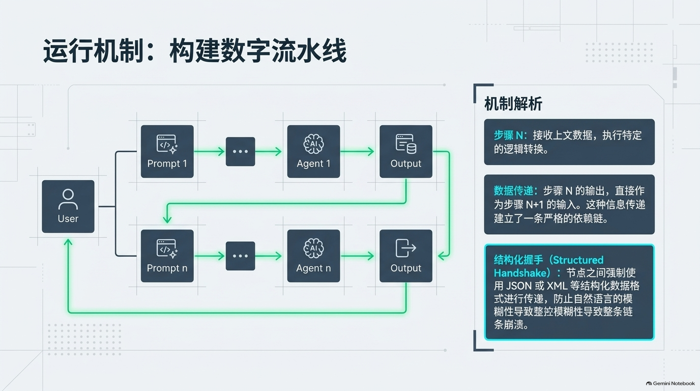

Slide 6
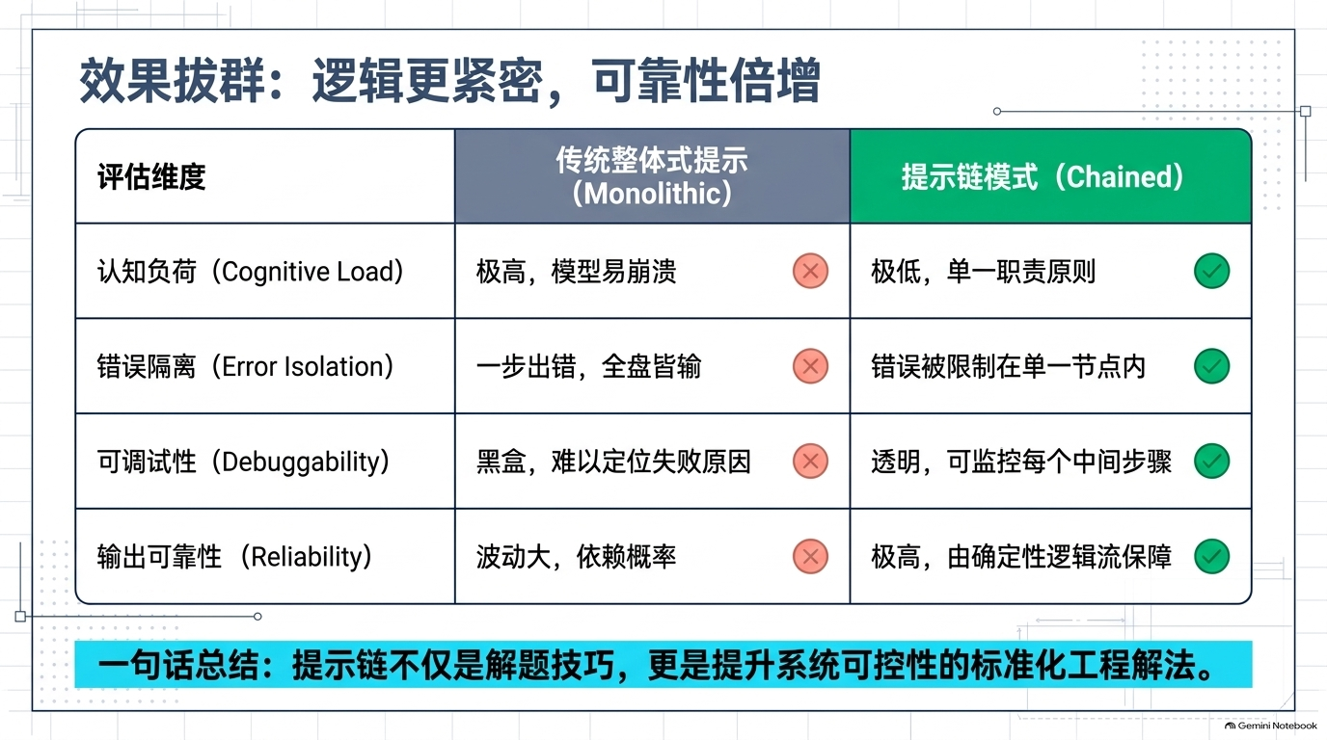

Slide 7
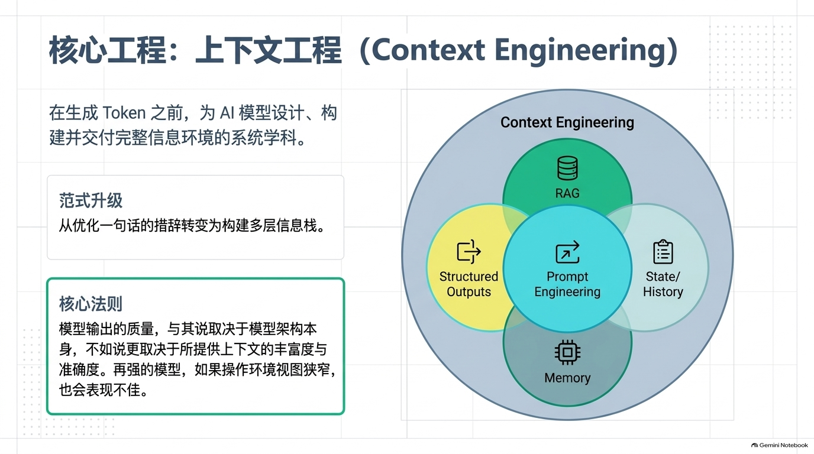

Slide 8
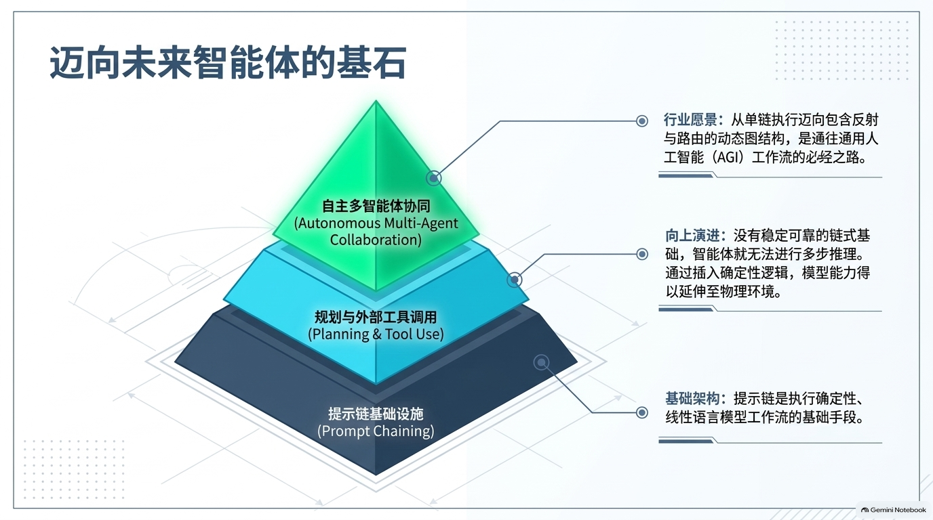

Slide 9
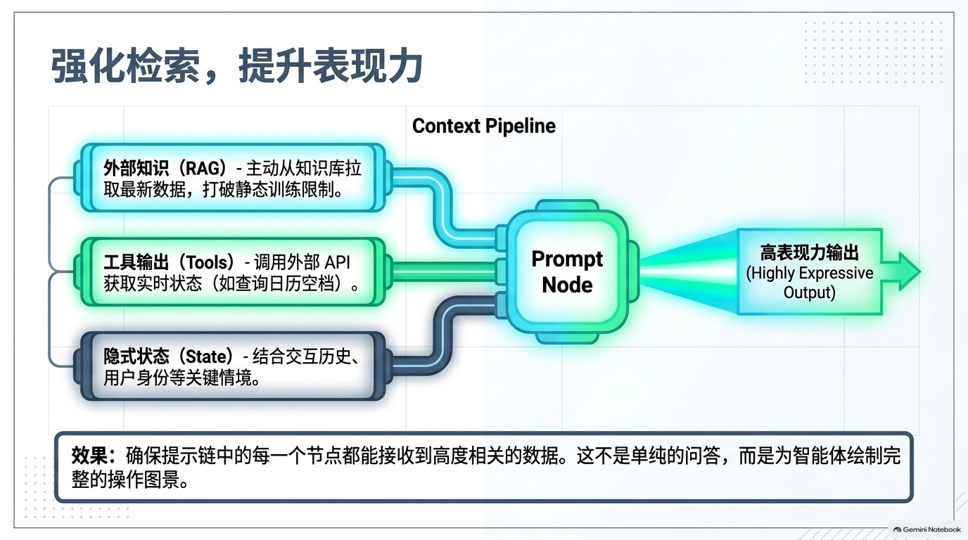

Slide 10
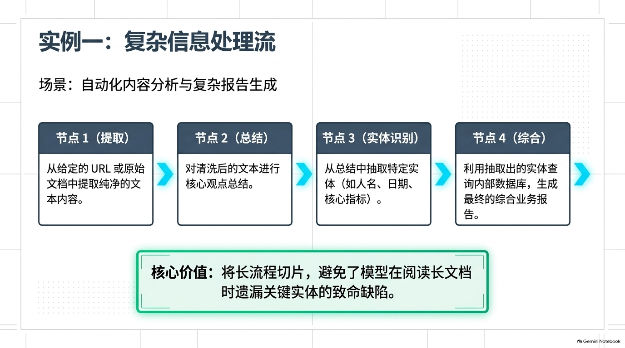

Slide 11
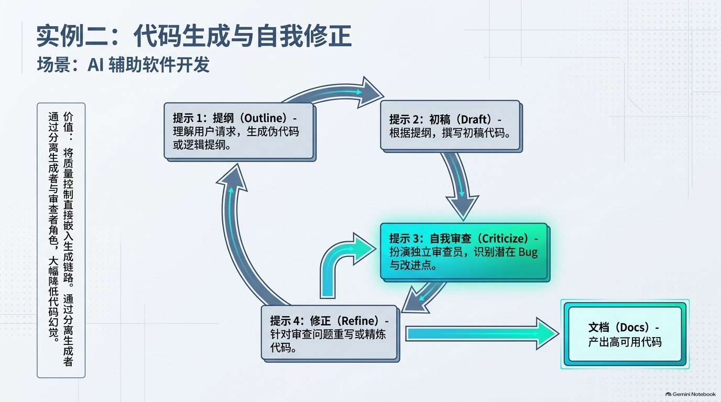

Slide 12
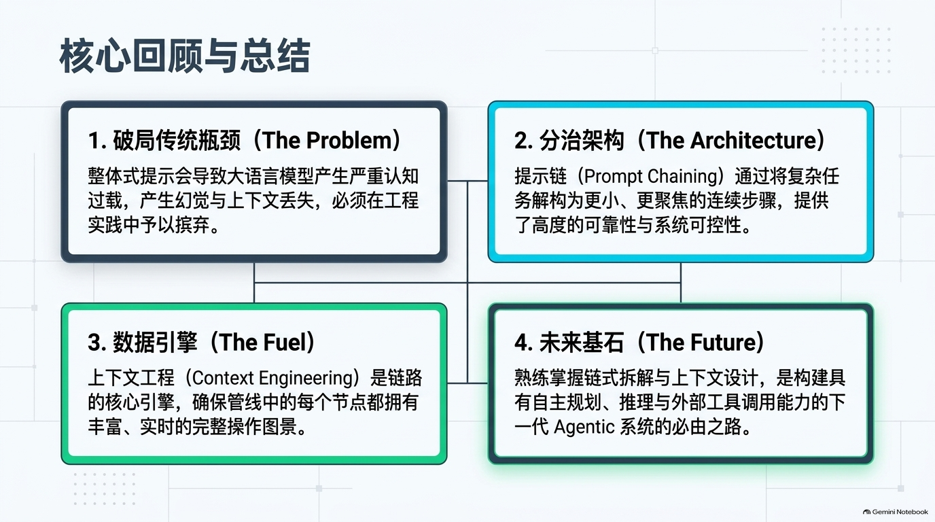

Slide 13
团队角色分工
Team Division of Work
组 长 · TEAM LEAD
李智文
PPT 制作与文献图表可视化
丁 超
负责演示文稿的制作、版式修改与整体视觉统一；对文献中的关键图表进行分析、标注与可视化处理。
统筹小组整体进度与人员分工
主导文献汇报的整体框架搭建
负责课堂展示的流程设计与节奏把控
担任现场主讲，衔接提问与讨论环节
吴 航
文献笔记与关键词提取
根据文献内容制作结构化阅读笔记，提取核心概念与关键词，梳理论文的论证逻辑与章节脉络。
张亦驰
拓展资料查找与理论支撑
负责文献之外相关资料的查找与整理，补充理论背景与拓展阅读，为课堂讲解提供支撑材料。
刘意顺
代码分析与本地复现测试
负责文献中源代码的解读与分析，搭建本地环境进行复现测试，记录实验结果与遇到的问题。
Notes:
这一页介绍小组五人的分工情况。丁超担任组长，统筹全局并负责现场主讲；李智文负责PPT制作和文献图表的可视化；吴航负责文献笔记与关键词提取；张亦驰负责课外拓展资料；刘意顺负责代码复现与本地测试。各人分工明确、相互配合，共同完成本次文献汇报。

